Slide 1
ANALISIS HUBUNGAN KATAGORIK DENGAN NUMERIK (UJI T/T-TEST)
Pertemuan 10
Laras Sitoayu, S. Gz., MKM., RD
Rachmanida Nuzrina, S. Gz., M. Gizi

Slide 2
Di bidang kesehatan sering kali kita harus menarik kesimpulan apakah parameter dua populasi berbeda atau tidak
Misalnya, apakah ada perbedaan tekanan darah dewasa penduduk dewasa orang kota dengan orang desa
Atau, apakah ada perbedaan berat badan antara sebelum mengikuti program diet dengan sesudahnya
Uji statistik yang membandingkan mean dua kelompok data ini disebut uji beda dua mean (t-test)

Slide 3
Perbedaan Independen dan Dependen
Kelompok independen, bila data kelompok yang satu tidak tergantung dari kelompok kedua
Misalnya membandingkan mean tekanan darah sistolik orang desa dengan orang kota. Tekanan darah orang kota independen (tidak tergantung) dengan orang desa.
Kelompok dependen/pasangan, bila data kelompok yang satu dengan yang lainnya saling mempunyai ketergantungan
Misalnya data berat badan sebelum dan sesudah mengikuti program diet berasal dari orang yang sama (data sesudah dependen/tergantung dengan data sebelum).

Slide 4
Langkah Uji T-Test Independen
Sebagai contoh kita melakukan hubungan kadar Hb dengan kejadian BBLR, apakah ada perbedaan kadar Hb ibu antara BBLR dan yang tidak BBLR, caranya :
Aktifkan file yang akan diuji
Pilih analyze, kemudian pilih sub menu compare mean, lalu pilih Independen-samples T Test
Pada layar tampak kotak yang di dalamnya ada kotak Test Variable dan grouping variable. Kotak test variables untuk memasukkan variabel numeriknya, sedangkan kotak grouping variable untuk memasukkan variabel kategoriknya, jangan terbalik
Klik RataHb dan masukkan ke kotak Test Variable
Klik variabel BBbayi2 dan masukkan ke kotak grouping variable

Slide 5
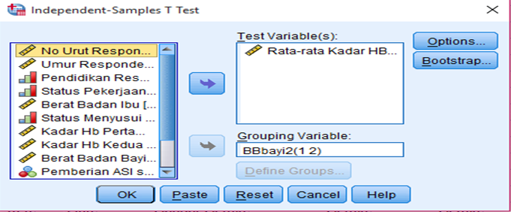
Klik Define Group, kemudian di layar Nampak kotak isian. Anda diminta mengisi kode variabel Bbbayi2 ke dalam kedua kotak. Pada kotak ini, kita isi group sesuai klasifikasi variabel, 1 = BBLR dan 2 = Tidak BBLR
Klik continue
Klik ok, lihat hasilnya

Slide 7
Pada tampilan di atas dapat dilihat nilai rata-rata, standar deviasi dan standar error kadar Hb ibu untuk masing-masing kelompok. Rata-rata kadar Hb ibu yang memiliki anak BBLR adalah 10.98 g% dengan standar deviasi 1.183 g%, sedangkan untuk ibu yang memiliki anak tidak BBLR, rata-rata kadar Hb-nya adalah 10.56 g% dengan standar deviasi 1.116 g%.
Hasil uji T dapat dilihat pada tabel bawah, SPSS menampilkan dua uji T, yaitu uji T dengan asumsi varian kedua kelompok sama (equal variances assumed) dan uji T dengan asumsi varian kedua kelompok tidak sama (equal variances not assumed).
Untuk memilih uji mana yang kita pakai, dapat dilihat uji kesamaan varian melalui uji Levene. Lihat nilai p Levene test, nilai p < alpha (0.05) maka varian berbeda dan bila nilai p > alpha (0.05) maka varian sama (equal).

Slide 8
Pada uji Levene di atas menghasilkan nilai p = 0.843 sehingga dapat disimpulkan bahwa pada alpha 5%, didapat tidak ada perbedaan varian (varian kedua kelompok sama)
Selanjutkan dicari p value uji t pada bagian varian sama (equal variances) di kolom sig (2 tailed), yaitu sebesar p = 0.389 artinya tidak ada perbedaan yang signifikan rata-rata kadar Hb antara ibu yang memiliki anak BBLR dan tidak BBLR
Penyajian Data :
Tabel Distribusi Rata-rata Kadar Hb Ibu Berdasarkan BBLR dan Tidak BBLR
BB Bayi | Mean | SD | SE | p Value | N
BBLR Tidak BBLR | 10.98 10.56 | 1.183 1.116 | .483 .168 | .389 | 6 44

Slide 9
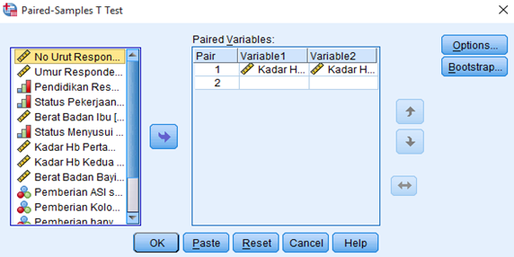
Langkah Uji T-Test Dependen
Contoh akan dilakukan uji beda antara Hb pengukuran pertama dengan kadar Hb pengukuran kedua. Disini terlihat sampelnya dependen karena orangnya sama diukur dua kali
Aktifkan file yang akan diuji
Pilih Analyze, kemudian pilih sub menu compare means, lalu pilih Paired-Samples T Test
Klik Kadar Hb pertama dan kadar Hb kedua secara berbarengan
Klik tanda panah sehingga kedua variabel masuk kotak sebelah kanan
Klik ok, dan liat hasilnya

Slide 11
Pada tabel pertama terlihat Rata-rata kadar Hb pada pengukuran pertama adalah 10.358 g% dengan standar deviasi 1.3679 g%. Pada pengukuran kedua didapat rata-rata kadar Hb adalah 10.861 g% dengan standar deviasi 1.0544 g%
Uji T berpasangan dilaporkan pada tabel kedua, terlihat nilai mean perbedaan antara pengukuran pertama dan kedua adalah 0.502 dengan standar deviasi 0.970
Perbedaan ini diuji dengan uji T berpasangan menghasilkan nilai p yang dapat dilihat pada kolom sig (2-tailed). Pada contoh di atas didapatkan nilai p = 0.0001, maka dapat disimpulkan ada perbedaan yang signifikan kadar Hb antara pengukuran pertama dengan pengukuran kedua

Slide 12
Penyajian Data:
Tabel Distribusi Kadar Hb Sebelum dan Sesudah Penyuluhan
Variabel | Mean | SD | SE | p Value | N
Kadar Hb Pengukuran 1 Pengukuran 2 | 10.358 10.861 | 1.3679 1.0544 | .1934 .1491 | .001 | 50 50

Slide 13
Uji Data Dua Sampel Berpasangan/Berhubungan Non Parametrik
Uji Wilcoxon
Langkah-langkah penyelesaian soal
Buka lembar kerja baru caranya pilih file-new
Isikan data variabel sesuai dengan data yang diperlukan
Isilah data pada Data View sesuai dengan data yang diperoleh
Untuk menjalankan prosedur ini adalah dari menu kemudian pilih Analyze – Nonparametric Test – 2 related samples
Setelah itu memindahkan variabel sebelum dan sesudah pada kolom test pair(s) list, sedangkan untuk test type pilihlah wilcoxon
Klik ok

Slide 14
Uji Data Dua Sampel Tidak Berpasangan/Berhubungan Non Parametrik
Uji Mann-Whitney
Langkah-langkah penyelesaian soal
Buka lembar kerja baru caranya pilih file-new
Isikan data variabel sesuai dengan data yang diperlukan
Pada penulisan variabel kelompok, maka nilai value diisikan sesuai dengan pilihan (sesuai kasus)
Isilah data pada Data View sesuai dengan data yang diperoleh
Untuk menjalankan prosedur ini adalah dari menu kemudian pilih Analyze – Nonparametric Test – 2 independent samples
Selanjutnya klik variabel numerik, kemudian masukkan dalam Test Variable List
Selanjutnya klik variabel kelompok, masukkan dalam grouping variabel
Setelah itu pada kolom test type pilihlah Mann-Whitney
Klik ok

Slide 15
TERIMA KASIH

